Slide 1

Iniciación con Python
Clase 11 - “Funciones”

Slide 2


¡Les damos la bienvenida!
Vamos a comenzar a grabar la clase
Notes:
Hoja genérica

Slide 3

Clase
10.
Clase
11.
Clase
12.
Diccionarios
Funciones
Ruta de avance
Diccionarios: uso y métodos esenciales.
Uso de diccionarios como medio de almacenamiento temporal de datos.
Funciones en Python: definición y uso.
Argumentos y retorno de valores.
Funciones que llaman a funciones.
Creamos las funciones necesarias para el Proyecto Integrador

Slide 4

Pero antes…
¡Resolvamos los “Ejercicios prácticos” de la clase anterior!
Notes:
Deberá estar ubicada las 2 primeras clases

Slide 5

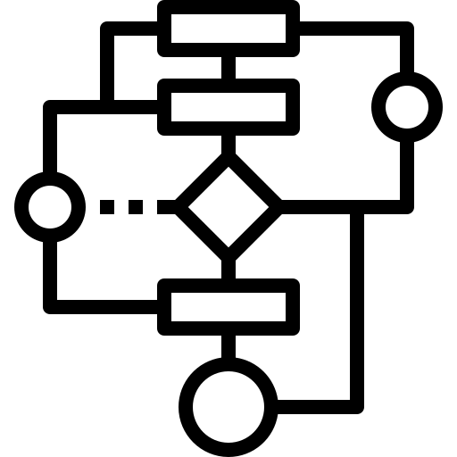
Funciones
Notes:
Hoja genérica

Slide 6

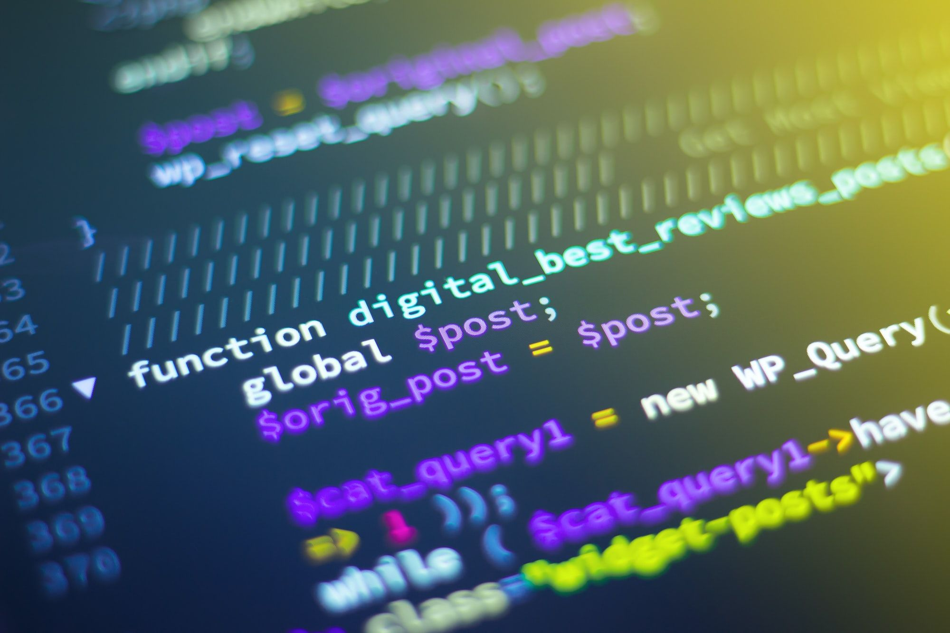
¿Qué es una función en Python?
En programación una función es un bloque reutilizable de código.
Utilizar funciones tiene muchas ventajas. Entre otras:
Ahorro de tiempo.
Organización del código.
Mantenimiento más fácil.
Evitan la repetición.
Mejoran la claridad del código.
Notes:
De esta forma se deben presentar los ejercicios en cada clase

Slide 7
Definición de una función
Para definir una función en Python usamos la palabra clave def seguida del nombre de la función y un par de paréntesis.
Ejemplo:
# La función se define con def y comienza luego de los “:”
def saludar():
print("Hola, ¡bienvenido!")
Notes:
De esta forma se deben presentar los ejercicios en cada clase

Slide 8
Llamando a una función
Para ejecutar una función, simplemente debemos “llamarla” (invocarla) por su nombre. Es importante recordar que la función debe ser definida antes de invocarla por primera vez.
Ejemplo:
# La función se define con def y comienza luego de los “:”
def saludar():
print("Hola, ¡bienvenido!")
saludar() # <-- Aquí invocamos a la función “saludar()”
Notes:
De esta forma se deben presentar los ejercicios en cada clase

Slide 9
¿Qué son los argumentos?
Los argumentos y parámetros permiten pasar información a las funciones. En este ejemplo, a y b son parámetros de la función sumar. Cuando llamás a la función, le pasás dos valores (argumentos) que ocuparán esos lugares:
Ejemplo:
def sumar(a, b):
resultado = a + b
print("El resultado es:", resultado)
sumar(5, 3)
Notes:
De esta forma se deben presentar los ejercicios en cada clase

Slide 10

Tipos de argumentos
El uso de argumentos permite que las funciones sean mucho más dinámicas y reutilizables. Los argumentos no tienen que limitarse a números. Podés pasarle cadenas, listas, diccionarios, o cualquier tipo de dato que Python soporte.
Ejemplo con cadenas:
def saludar(nombre):
print("Hola", nombre)
saludar("Ana") # Hola Ana
saludar("Carlos") # Hola Carlos
Notes:
De esta forma se deben presentar los ejercicios en cada clase

Slide 11
Argumentos por defecto
Los argumentos pueden tener valores “por defecto”, lo que hace más versátiles a las funciones. Esto se consigue igualando los parámetros al valor que queramos usar por defecto:
Ejemplo:
def saludar(nombre="invitado"):
print("Hola", nombre)
saludar() # Usa el valor por defecto
saludar("Lucía") # Sobrescribe el valor por defecto
Notes:
De esta forma se deben presentar los ejercicios en cada clase

Slide 12
Argumentos nombrados
Podés pasar los argumentos especificando el nombre del parámetro. Esto te permite alterar el orden y hace que el código sea más claro.
Ejemplo:
def sumar(a, b):
resultado = a + b
print("El resultado es:", resultado)
sumar(b=7, a=2)
# Salida: El resultado es: 9
Notes:
De esta forma se deben presentar los ejercicios en cada clase

Slide 13
Funciones que devuelven valores
Las funciones pueden retornar valores, esto les da a las funciones un nivel adicional de utilidad y flexibilidad. Esto es posible utilizando la orden return.
Al utilizar return, le estás diciendo a la función que una vez que haya hecho su trabajo, debe "regresar" un valor al código que la llamó, para que se pueda hacer algo más con él.
Por ejemplo, si tenés una función que puede sumar dos números y muestra el resultado con print(), la función simplemente mostraría el resultado, pero no podrías hacer nada más con él. Pero si usás return, podés usar ese resultado de manera más amplia en el resto de tu programa. Es una forma de mantener el flujo de información y acciones dentro del código.
Notes:
De esta forma se deben presentar los ejercicios en cada clase

Slide 14
Uso de return
Veamos un ejemplo básico de una función que devuelve un valor.
Ejemplo de return:
def sumar(a, b):
resultado = a + b
return resultado
total = sumar(5, 3)
print("El total es:", total)
Notes:
De esta forma se deben presentar los ejercicios en cada clase

Slide 15
Funciones que llaman a otras
# Función para calcular las ventas de un producto
def calcular_ventas_producto1():
ventas = 10 # Ejemplo de ventas
return ventas
# Función para calcular las ventas de otro producto
def calcular_ventas_producto2():
ventas = 15 # Ejemplo de ventas
return ventas
# Función que llama a las anteriores para calcular el total
def calcular_ventas_totales():
total = calcular_ventas_producto1() + calcular_ventas_producto2()
return total
# Llamamos a la función principal
ventas_totales = calcular_ventas_totales()
print("Las ventas totales son:", ventas_totales
Dentro de una función es posible invocar a otra función. Esto es algo súper útil porque permite dividir tareas complejas en partes más pequeñas y fáciles de manejar, además de reutilizar código. En lugar de escribir todo de nuevo, podés aprovechar funciones ya definidas para resolver partes de un problema mayor.
Notes:
De esta forma se deben presentar los ejercicios en cada clase

Slide 16
Alcance de las variables
Con “alcance de las variables” nos referimos a dónde y cómo podés usar una variable dentro de tu código.
En Python, las variables que se crean dentro de una función tienen un comportamiento especial: solo existen mientras esa función se está ejecutando. Eso quiere decir que, si creás una variable dentro de una función, no podés usarla afuera de la misma, y una vez que la función termina, esa variable desaparece.
Variable “local”:
def saludar():
mensaje = "Hola, ¿cómo estás?"
print(mensaje)
saludar()
print(mensaje) # Esto va a dar un error
Notes:
De esta forma se deben presentar los ejercicios en cada clase

Slide 17
Alcance de las variables
Si una variable se crea fuera de una función, esa variable puede usarse tanto fuera como dentro de la función. Se dice que su alcance es “global”.
Variable “global”:
mensaje_global = "Hola, ¿cómo estás?"
def saludar():
print(mensaje_global)
saludar()
print(mensaje_global) # Esto funciona bien
Notes:
De esta forma se deben presentar los ejercicios en cada clase

Slide 18

¡Vamos a la práctica! 🚀
Notes:
Hoja genérica

Slide 19


Ejercicios prácticos
Optativos | No entregables
Gestión de descuentos
Imaginá que en tu tienda querés implementar un sistema de descuentos automáticos. Vas a desarrollar un programa que permita calcular el precio final de un producto después de aplicar un descuento. Para hacerlo:
Crea una función que reciba como parámetros el precio original del producto y el porcentaje de descuento, y que retorne el precio final con el descuento aplicado.
Luego, pedí que se ingrese el precio y el porcentaje de descuento. Mostrá el precio final después de aplicar el descuento.
Notes:
Este formato es para presentar los ejercicios de TODAS LAS CLASES

Slide 20
Ejercicios prácticos
Optativos | No entregables
Cálculo de promedio de ventas
Desarrollá un programa que permita calcular el promedio de ventas de la tienda. Para esto:
Creá una función que reciba como parámetro una lista de ventas diarias y devuelva el promedio de esas ventas.
Solicitá a la persona que ingrese las ventas de cada día durante una semana (7 días). Usá la función para calcular y mostrar el promedio de ventas al finalizar.
Notes:
Este formato es para presentar los ejercicios de TODAS LAS CLASES

